Slide 1


ŠKOLA: | Gymnázium, Chomutov, Mostecká 3000, příspěvková organizace
AUTOR: | Mgr. Martin Jiřiště
NÁZEV: | VY_32_INOVACE_08C_07_graficke_formaty
TEMA: | Multimédia a grafika
ČÍSLO PROJEKTU: | CZ.1.07/1.5.00/34.0816
DATUM TVORBY: | 7.8.2013

Slide 2
Anotace
Tento materiál je připraven pro výuku IKT a slouží k vysvětlení pojmu Grafické formáty.
Je určen pro 2. ročník čtyřletého studia a 4. ročník šestiletého studia.
V první části obsahuje teorii, která bude doplňována ústním výkladem učitele.
Závěrečná část obsahuje otázky k procvičení
Materiál je určen pro interaktivní výuku.

Slide 3
Grafické formáty
GYMNÁZIUM CHOMUTOV
MARTIN JIŘIŠTĚ

Slide 4
Grafické formáty
Komprimované obrázky
„zhuštění“ obrázku matematickým popisem
např. JPEG
Nekomprimované obrázky
méně časté použití bez úpravy souboru
např. BMP

Slide 5
Komprimované formáty
Bezztrátová komprese
lze obnovit původní kvalitu obrázku bez komprese
Ztrátová komprese
nelze obnovit původní kvalitu obrázku před kompresí
využívá nedokonalosti oka

Slide 6
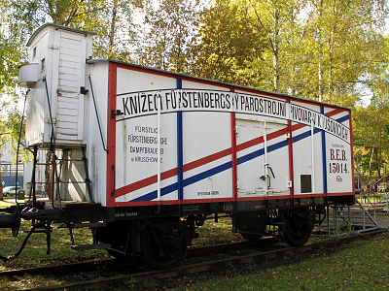
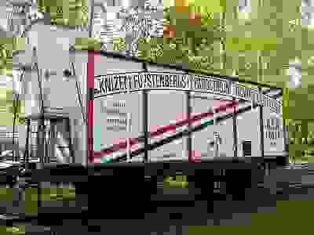
Komprimovaný obrázek
nízká komprese
velmi vysoká komprese

Slide 7
Formát BMP
bitová mapa bez komprese
nejstarší formát
zabírá stejné místo na disku jako v paměti
příliš velké soubory
příliš se nepoužívá

Slide 8
Formát TIFF
Tagged Image File Format
bezztrátová komprese
pro archivaci fotografií v max. kvalitě
vhodný pro editaci
podle typu obrázku např. poloviční velikost souboru na disku ve srovnání s pamětí

Slide 9
Formát JPEG
Ztrátová komprese až 1:50
Nastavitelný stupeň komprese – kvality
Využívá nedokonalosti oka
10x menší soubor na disku ve srovnání s pamětí
Vhodný pro amatérskou fotografii
Nevhodný pro liniové kresby a texty

Slide 10
Formát JPEG
tisk fotografie – maximální kvalita, minimální komprese
obrázky na web – komprese okolo 70-60%
kompresi je nutno ladit podle vzhledu obrázku a použití.

Slide 11
Formát GIF
bezztrátová komprese
omezení na 256 barev nebo stupňů šedi
nevhodný pro fotografie
vhodný pro grafické prvky – loga, linky, tlačítka, nadpisy
může mít průhledné pozadí
může být animovaný

Slide 12
Otázky
V jakém formátu byste uložili obrázek s barevnou hloubkou True color?
Jaký formát byste použili pro logo na www stránky?
JPEG
GIF

Slide 13
Úkol
Vytvořte jednoduchý animovaný GIF.
Obrázek odevzdejte pomocí online prostředí iTřída.

Slide 14
Zdroj:
ROUBAL, Pavel. Informatika a výpočetní technika pro SŠ. Brno: Computer Press, a.s., 2010, ISBN 978-80-251-3227-2.
Vlastní tvorba autora.

